Slide 1
Thứ …. ngày …. tháng …..năm 2024
Tiếng Việt
Bài 8 - Tiết 3
Viết đoạn văn giới thiệu nhân vật trong phim hoạt hình

Slide 2
YÊU CẦU CẦN ĐẠT
YÊU CẦU CẦN ĐẠT
Viết được đoạn văn giới thiệu nhân vật trong phim hoạt hình.
Trao đổi được với bạn suy nghĩ, cảm xúc của em về ý nghĩa của những sản phẩm làm từ cỏ bàng đối với cuộc sống.

Slide 3
KHỞI ĐỘNG

Slide 4
Nhìn hình - đoán chữ
Nhìn hình - đoán chữ
Luật chơi:
Các bạn lần lượt xem một số
hình ảnh và đoán xem hình ảnh đó thuộc bộ phim hoạt hình nào?
Đội nào đoán đúng nhiều hơn là đội chiến thắng.

Slide 5
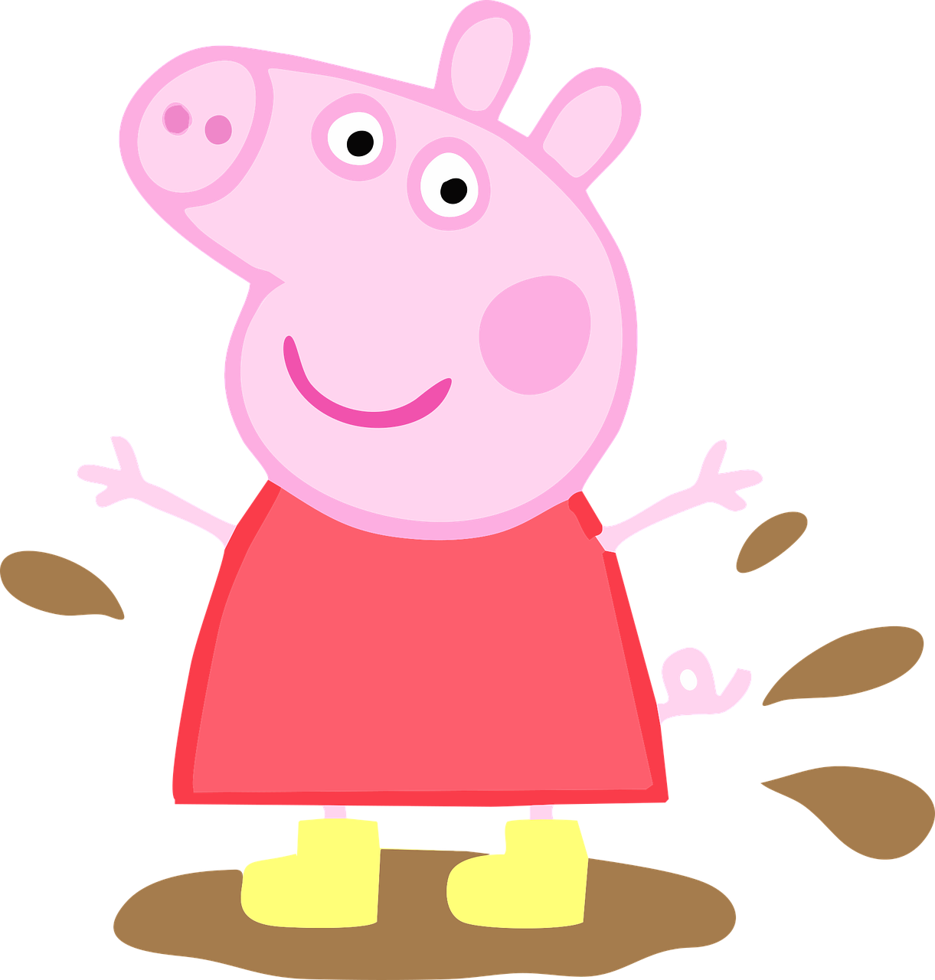
Topic No.2
Heo Peppa

Slide 6
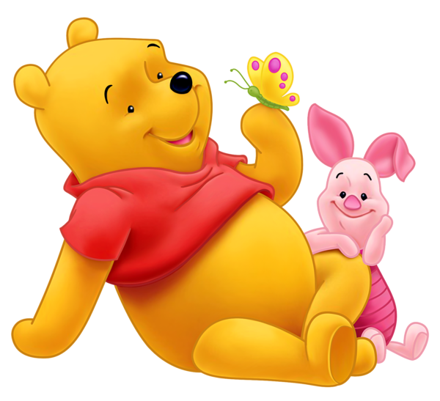
Topic No.2
Gấu Pooh

Slide 7
Topic No.2
Đội Chó Cứu Hộ

Slide 8
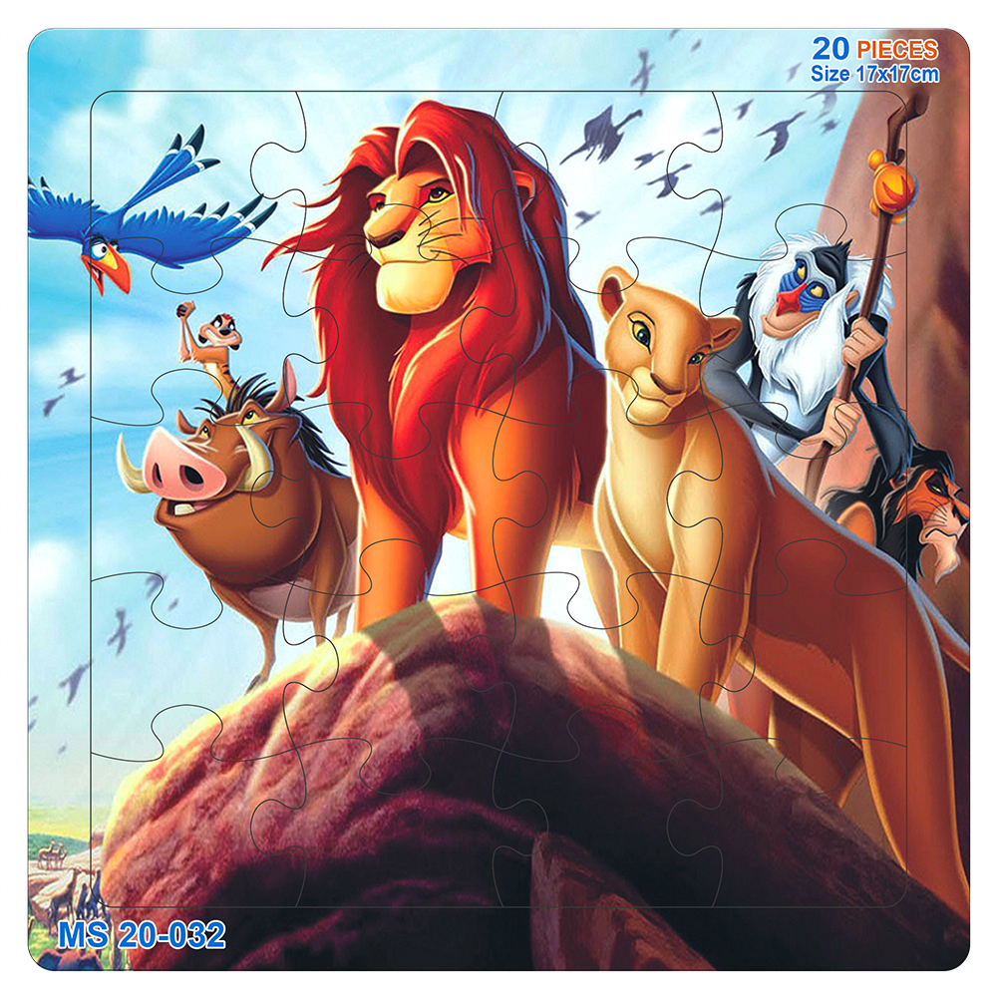
Topic No.2
Vua sư tử - The Lion King

Slide 9
Topic No.2
Đi tìm Nemo

Slide 10
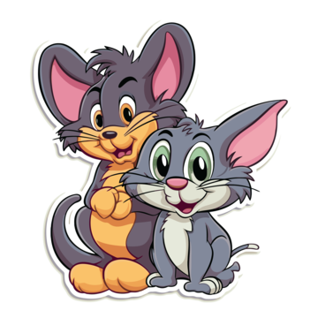
Topic No.2
Tom and Jerry

Slide 11
add a
section
header
Khám phá

Slide 12
Đề bài
Đề bài
Viết đoạn văn giới thiệu nhân vật em thích trong một bộ phim hoạt hình đã xem.

Slide 13
1. Viết đoạn văn dựa vào bài tập 2 trang 139.

Slide 14
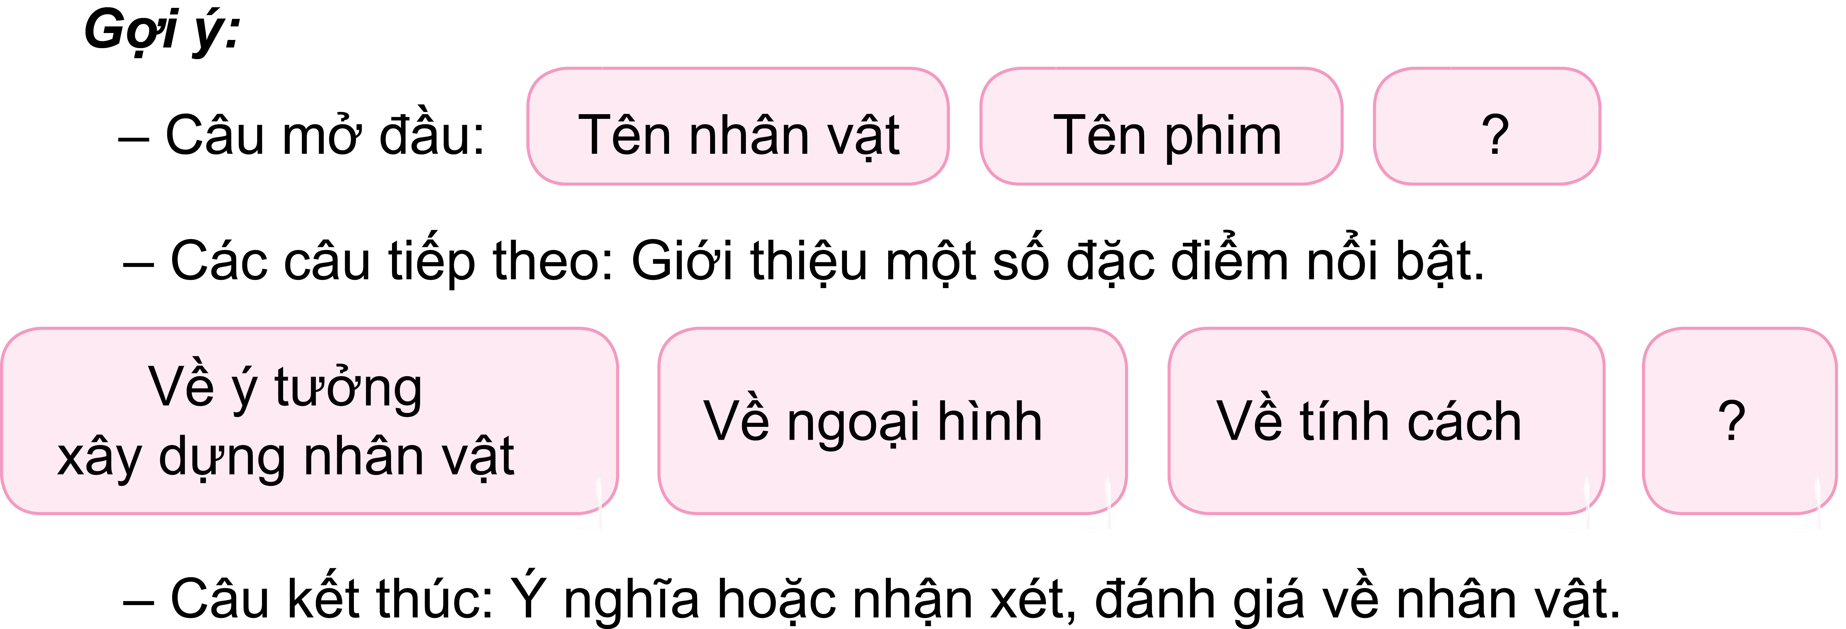

Slide 15
THỰC HÀNH
VIẾT ĐOẠN VĂN
Notes:
GV cho HS viết đoạn văn vào VBT

Slide 16
Xem bộ phim hoạt hình Doraemon, em rất thích nhân vật chú mèo máy Doraemon. Chú có vẻ ngoài đáng yêu và mũm mĩm vô cùng với cái đầu, đôi tay và bàn chân tròn xoe. Chú có một trái tim tốt bụng, luôn quan tâm giúp đỡ bạn bè của mình, đặc biệt là cậu bé Nobita. Tuy là mèo máy, nhưng chú vẫn có đầy đủ tính cách, cảm xúc như con người, với nỗi sợ chuột, thích ăn bánh rán. Điều mà em thích nhất, là chiếc túi thần kì với biết bao bảo bối đến từ thế giới tương lai của Doraemon. Biết bao điều tưởng chừng chỉ là tưởng tượng, thì các bảo bối đều có thể thực hiện được. Doraemon luôn đem đến tiếng cười và niềm vui cho em mỗi lần xuất hiện cho bộ phim, nên em yêu thích nhân vật này lắm.

Slide 17
2. Chia sẻ và nhận xét đoạn văn trong nhóm.

Slide 19
Add a Heading
Trình bày trước lớp
Mắt dõi
Tai nghe

Slide 20
3. Dựa vào bài tập 2, chỉnh sửa để hoàn thiện đoạn văn.

Slide 21
Gợi ý:

Slide 22
Bình chọn đoạn văn em thích.

Slide 23
VẬN DỤNG

Slide 24
Cùng bạn trao đổi: Bài đọc “Từ những cánh đồng xanh” gợi cho em suy nghĩ, cảm xúc gì về ý nghĩa của những sản phẩm làm từ cỏ bàng đối với cuộc sống?

Slide 25
Ý nghĩa của những sản phẩm làm từ cỏ bàng đối với cuộc sống
+ Đem lại sự no ấm cho người nông dân.
+ Tạo ra những sản phẩm thân thiện với môi trường.
+ Tự hào về một trong những sản phẩm vươn tầm quốc tế của Việt Nam.

Slide 26
Dặn dò
GV ghi vào đây
GV ghi vào đây
GV ghi vào đây
GV ghi vào đây

Slide 27
Tạm biệt
và
hẹn gặp lại

